Slide 1

Россия при царе Фёдоре Ивановиче
§ 16–17 прочитать, стр.84 : работаем с источником, письменно ответить на вопросы к нему. Сообщение : Архитектура, живопись, прикладное искусство в XVI веке

Slide 2
План
1. Вступление на престол Фёдора Ивановича.
2 .Политика, направленная на преодоление кризиса.
3. Закрепощение крестьян.
4. Внешняя политика.
5. Пресечение династии московских Рюриковичей.

Slide 3
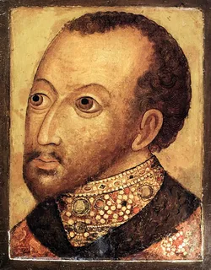
1. Вступление на престол Фёдора Ивановича.
По завещанию Ивана IV Фёдора должен был опекать совет, состоявший из бояр:Иван Шуйский, Никита Захарьин-Юрьев и опричные выдвиженцы — Борис Годунов, Богдан Бельский и др
парсуна царя Федора Ивановича
Парсуна- портрет в иконописном стиле

Slide 4
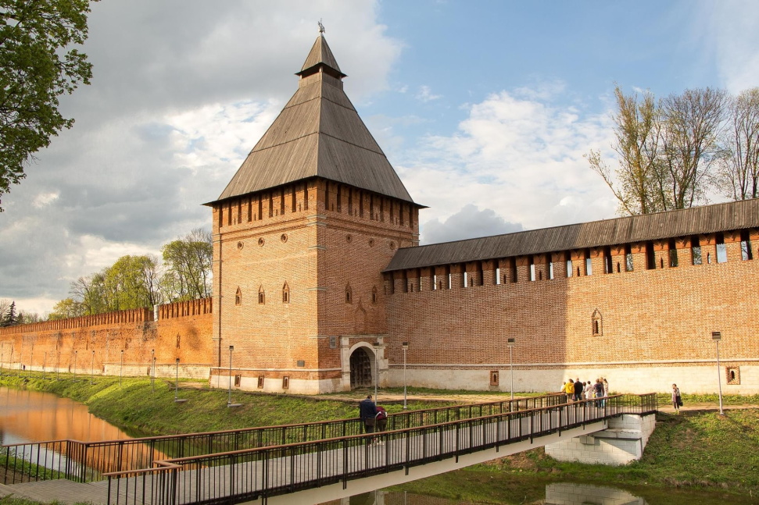
2. Политика, направленная на преодоление кризиса.
По указу правительства началось строительство новых городов-крепостей. В 1580– 1590-е гг. появились Воронеж, Ливны, Тюмень (в Сибири).
На Волге основывают Царицын, Саратов, Самару, строят Уфу, Курск, Елец.
Новые каменные крепости появились в Смоленске, Астрахани и Казани.
Смоленская крепость (Смоленская крепостная стена) — городская стена Смоленска протяжённостью 6,5 км, построенная в 1595–1602 годах под руководством зодчего Фёдора Коня.

